Slide 1
Проценување и мерење должина
Второ одделение

Slide 2
Мерки за должина
Да се потсетиме
линијар
милиметар mm
сантиметар cm = 10 mm
метар m = 100 cm

Slide 3
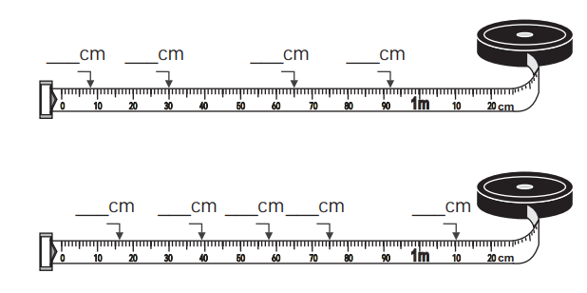
Колку сантиметри покажуваат дадените метра?
8
30
65
92
16
39
58
75
110

Slide 4
Нестандардни мерки
Нештата може да ги мериме и со нестандардни мерки, како што се: педа, гума, молив, ...
Измери колку е широка тетратката користејќи нестандардна мерка по твој избор.
Измери колку е долга твојата рака користејќи нестандардна мерка гума.
Измери колку е долго твоето стапало користејќи нестандардна мерка молив.
Подготвени?

Slide 5
Проценување и мерење
Процени, а потоа измери во сантиметри со помош на линијар.
ПРОЦЕНА
МЕРЕЊЕ
должина на стапало
должина на рака
должина на палец
НАСПРОТИ
должина на стапало
должина на рака
должина на палец

Slide 6
Проблемски задачи
Колку чекори треба да направи глувчето за да помине должина на еден чекор на мачката?
20 + 50 = 70 cm
Колку чекори треба да направи глувчето за да помине должина на еден чекор на слонот?
30 + 200 = 230 cm

Slide 7
Состави задача
Според дадената слика состави текстуална задача и реши ја.

Slide 8
Large image slide
Ајде да играме
Игра 1
Игра 2
FUNKY TUNES

